Slide 1
BLOCKBUS-TOP
무선네트워크
2015440 사영훈
2015440 이창해
2016440 유혜상
2016440 전민수
2016440 차민재

Slide 2
Content
01
01. 프로젝트 소개
02. 제작 동기
03. 사용한 물품 목록(센서)
04. 라즈베리파이 구성도
05. 도식화
06. 동작 시연
07. 문제점과 해결과정
08. Q&A

Slide 3
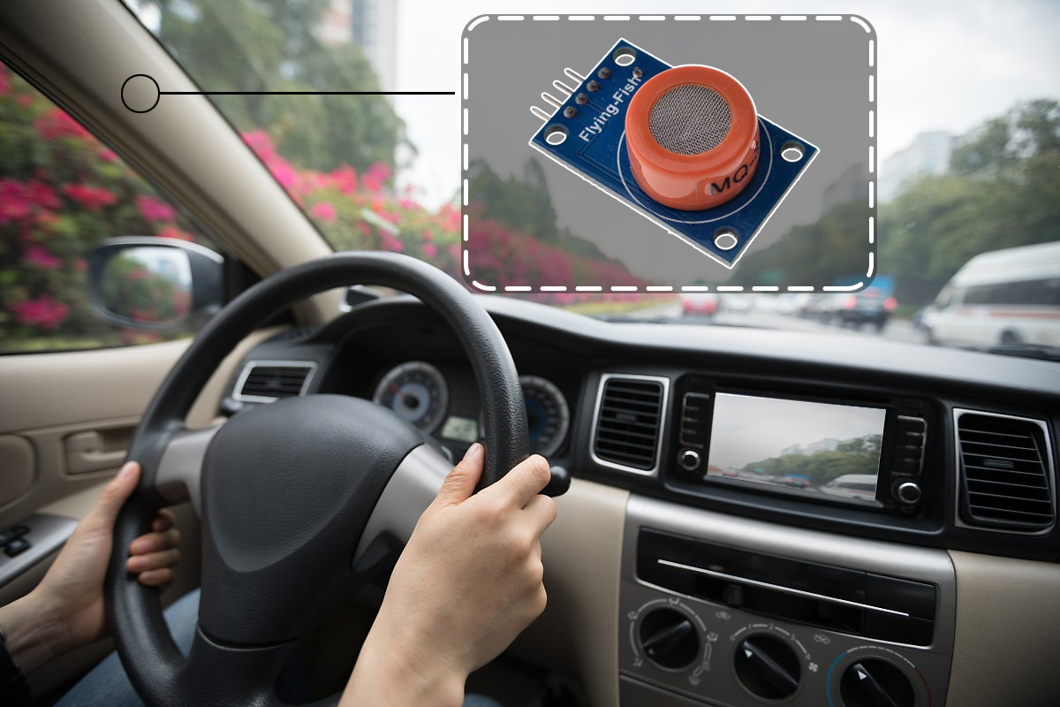
introduction
02
MQ-3 가스 센서를 활용한
차량부착형 알코올 감지 키트(Kit)
Notes:
저희가 이번 프로젝트에 제작한 것은 mq3센서를 이용한 차량부착형 알코올 감지키트입니다
운전자 좌석 차량옆면이나 위에 부착하여 사용합니다

Slide 4
introduction
03
제작동기

Slide 5
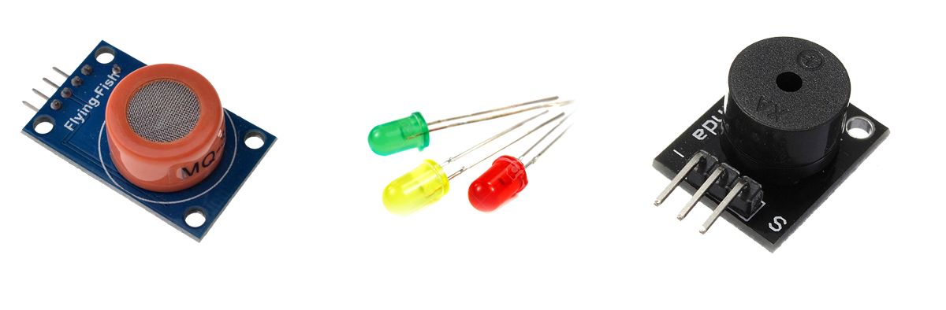
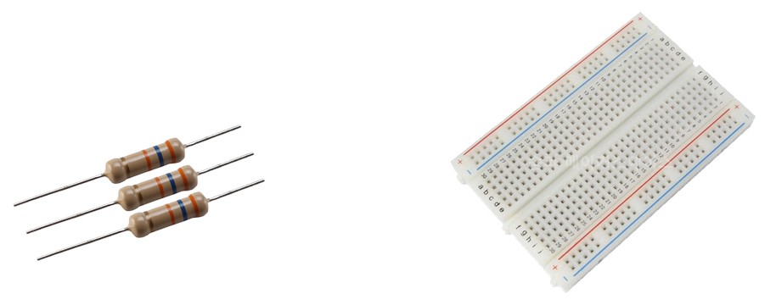
Sensor
04
물품목록
Notes:
각 부품들 밑에 이름 적을까 생각중
라즈베리파이 사진 추가해야하나

Slide 6
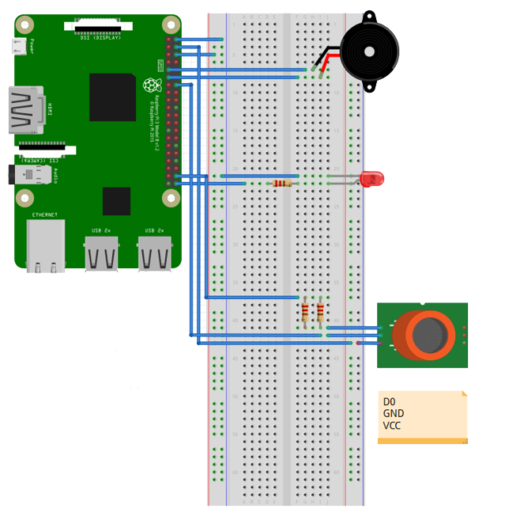
configuration
05
Notes:
브레드보드에 부저, led, mq3를 연결해 구성하였습니다
Mq3 센서에서 저항을 거쳐 라즈베리파이 신호를 보내고~~ 연결하고
부저와 led를 연결하였다~~ 이런느낌?

Slide 7
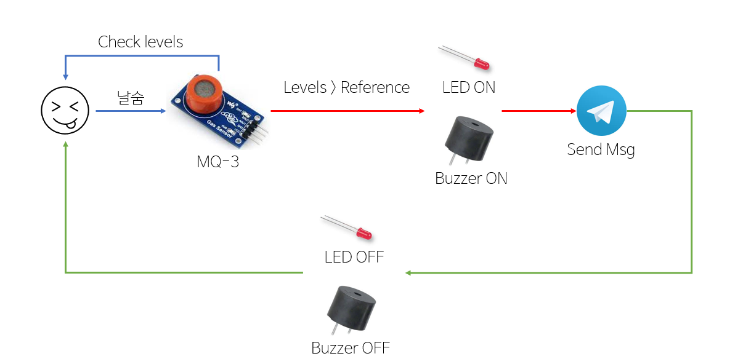
schematization
06
Notes:
날숨을 MQ-3 센서에서 감지 해 기준 값(Reference) 보다 낮으면 루프를 돌면서 감지한다.
만약 기존 값(Reference) 보다 감지 값(Levels)가 높다면 LED와 부저(Buzzer)가 작동된다. 그 후에 텔레그램으로 운전자의 상태 값이 전송이 된다.
전송을 한 후 LED와 부저는 자동적으로 꺼지며 다시 처음으로 돌아가 날숨을 감지한다.

Slide 8
operation
07
시연 영상 or 사진

Slide 9
operation
08
문제점과 해결과정
(없으면 삭제)
Notes:
알코올 감지 키트가 있더라도, 개인이 음주 후 음주운전을 하는 것이 개인의 도덕적 판단이기 때문에,
주행 시 의무적으로 알코올 감지 키트를 사용을 권장하는 국가적인 차원에서 법률이나 조항이 필요합니다.

Slide 10
operation
08
Q&A

